Slide 1
Spoločný „veľký projekt“ Univerzity Komenského a Slovenskej technickej univerzity v Bratislave
ACCORD
Zlepšenie univerzitných kapacít a kompetencií vo výskume, vývoji a inováciách
Advancing university Capacity and COmpetence in Research, Development and innovation
Comenius University
in Bratislava
Slovak University of Technology
in Bratislava

Slide 2
Informácia o príprave projektu
Dôvody prečo
Ciele projektu
Vecná náplň projektu
Harmonogram
Stav rozpracovanosti
Ďalšie kroky

Slide 3
Dôvody prečo accord

Slide 4
Spoločné hodnoty UK a STU
Jednota vzdelávania a vedeckého výskumu
a tvorivej činnosti (Von Humboldt principles)
Teoreticko—praktická metóda vyučovania
(Banská akadémia v Banskej Štiavnici)
Priama spolupráca s praxou, priemyslom
a silné medzinárodné vzťahy
Boloňský systém trojstupňového vysokoškolského štúdia a Európsky systém prenosu kreditov ECTS
4

Slide 5
Počty študentov a vedecký výkon
Počty študentov verejných VŠ 2012-2013, Ministerstvo školstva, vedy výskumu a športu SR
Výkony vedeckého výskumu VVŠ skóre podľa SCIMAGO SIR 2014

Slide 6
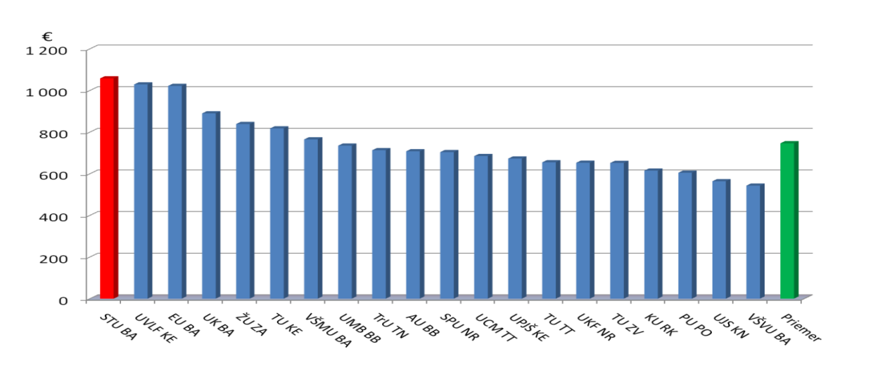
Nástupné platy absolventov VVŠ
STU
2011
UK

Slide 7
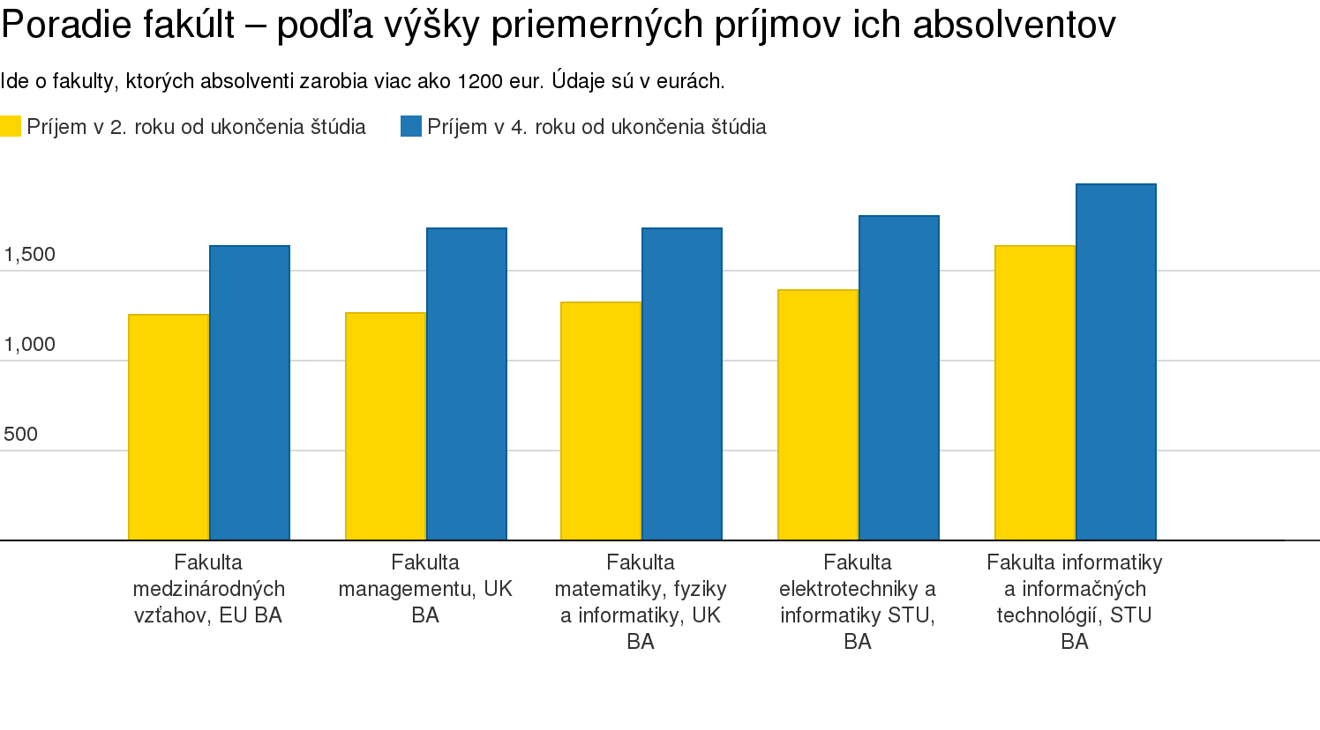
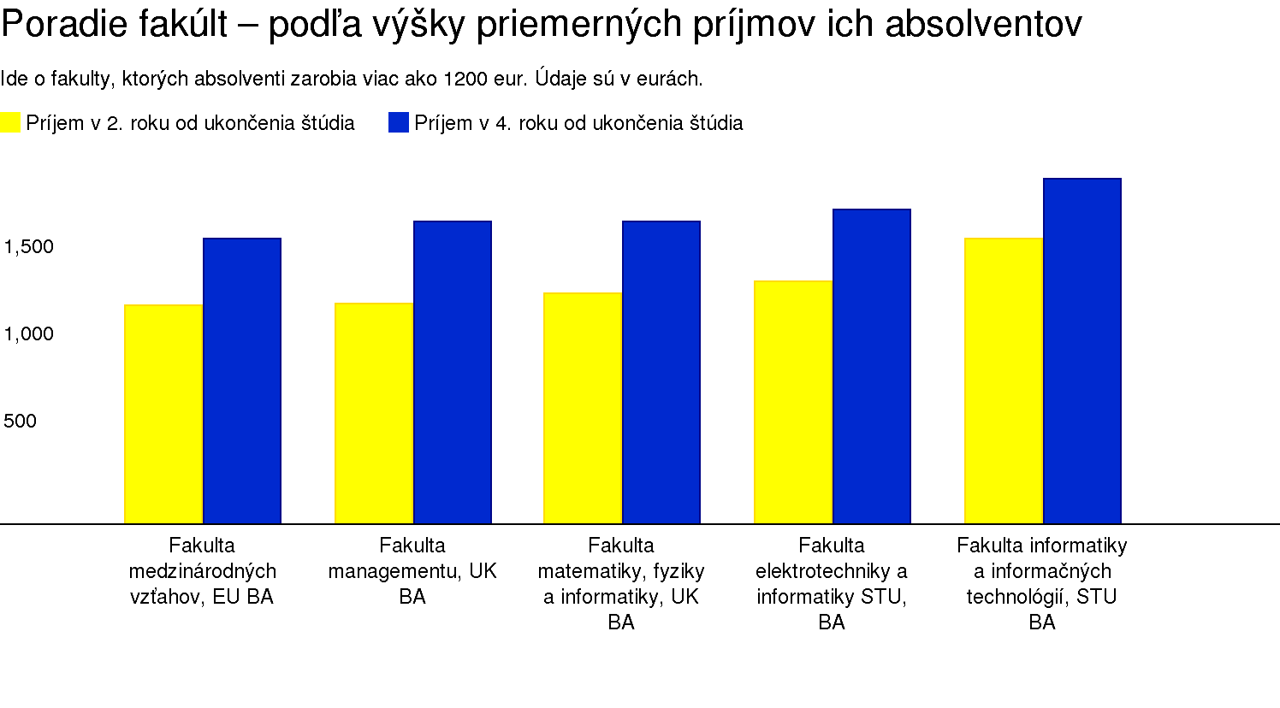
Platy absolvetov
Denná tlač 2011

Slide 8
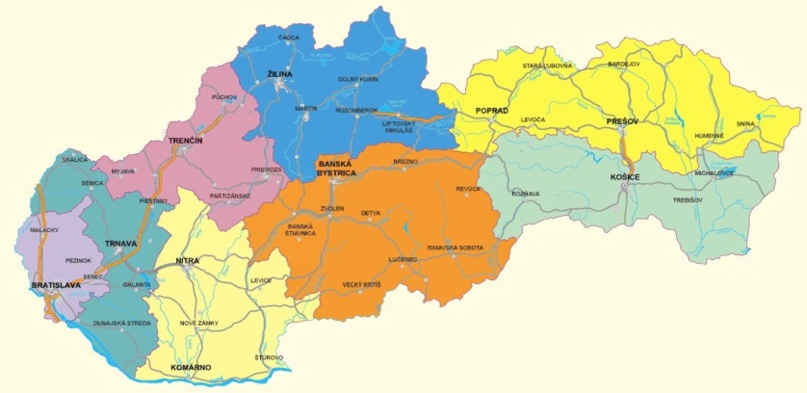
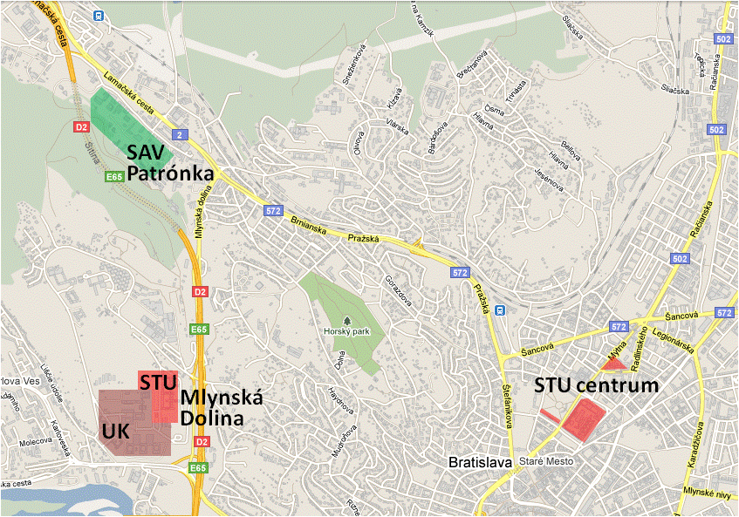
Koncentrácia výskumnej kapacity v Bratislave
Slovakia
50 % vedecko-výskumnej kapacity
70 % vedeckých publikácií
Bratislava
Zdroj: SARIO + ŠÚ SR
Lokality:
Patrónka, SAV
Mlynská Dolina, UK and STU
Nám. Slobody, STU
=> Science City Concept
9000 FTE
9000 FTE

Slide 9
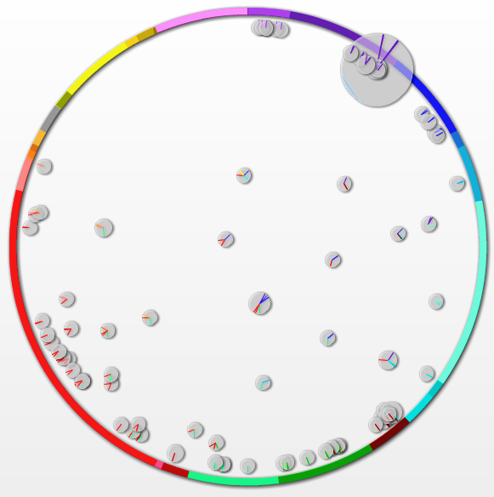
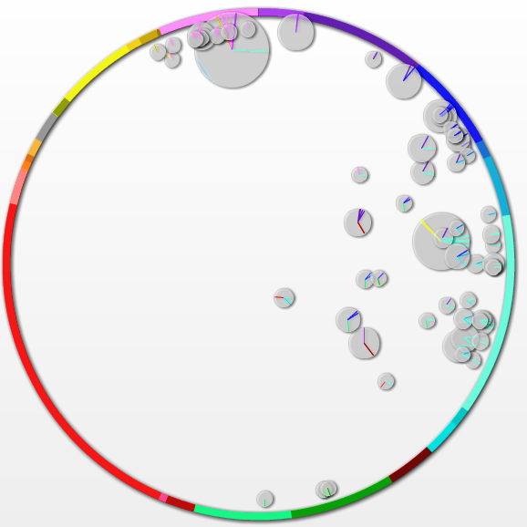
Vedecké kompetencie podľa SCIVAL
Computer sciences
Math
&Physics
Computer sciences
Math
&Physics
UK
STU
Chemistry
Chemistry
Interdisciplinary
Interdisciplinary
Engineering
Environment
Environment
Medical Science
2014
Bio Science
© 2015 Elsevier B.V. All rights reserved. SciVal ® is a registered trademark of Reed Elsevier Properties S.A., used under license.

Slide 10
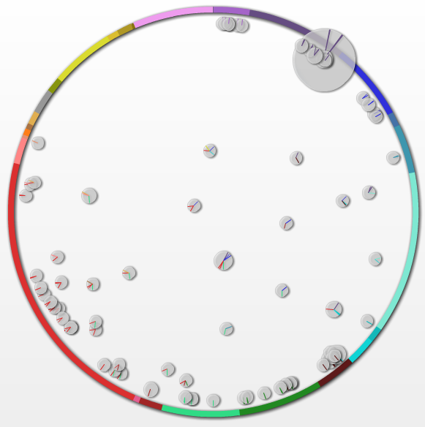
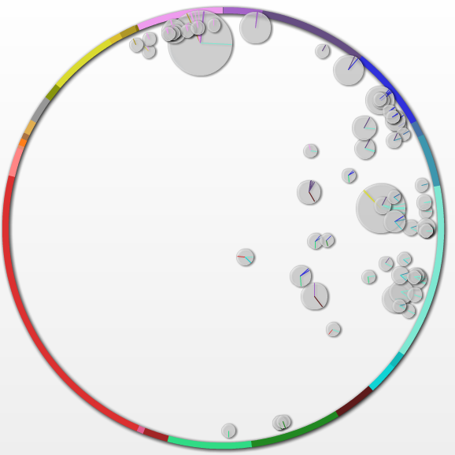
Komplementarita v kompetenciách
INFO
Computer sciences
Math
&Physics
Computer sciences
Math
&Physics
UK
STU
Chemistry
Chemistry
MATERIAL
Interdisciplinary
Interdisciplinary
Engineering
Environment
BIO-MED
-ENVIRO
Environment
Medical Science
2014
Bio Science
© 2015 Elsevier B.V. All rights reserved. SciVal ® is a registered trademark of Reed Elsevier Properties S.A., used under license.

Slide 11
Výskumné oblasti v Bratislave
Computer Sciences
Molecular medicine & biotech.
Material sciences
Quality
of life
Energy Transport
Industry
Environ-ment
Tri kľúčové oblasti
Materiálový výskum
Počítačové vedy IT
Molekulárna medicína a biotechnológie
Tri kľúčové inštitúcie
Slovenská akadémia vied (SAV)
Univerzita Komenského (UK)
Slovenská technická univerzita (STU)
Applications
Basic research

Slide 12

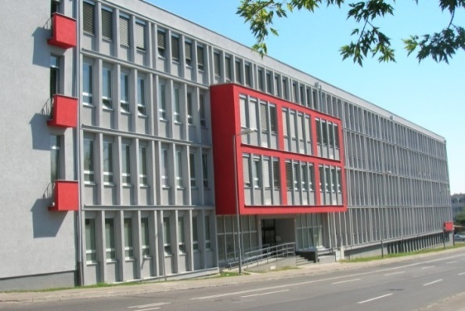
Podporených 50+ START-UPov
Programy Start-up office a InQb
Posilňovanie povedomia o podnikaní
Konzultácie rozvoja podnikania
Priestory a služby začínajúcim podnikateľom
Podporené MSP

Slide 13
Ciele projektu accord

Slide 14
Strategický cieľ projektu ACCORD
Zníženie „brain drain“ zo Slovenska
synergiou spolupráce UK a STU a
posilnením konkurencieschopnosti a atraktívnosti
  univerzitného výskumu,
  vzdelávania a
  inovácií (transfer, start-ups, spin-offs...)
v kľúčových oblastiach vedy, techniky, inžinierstva a matematiky (STEM) a RIS3 SK.

Slide 15
Tematická orientácia - STEM
Science, Technology, Engineering
and Mathematics
– kľúčové disciplíny pre rozvoj konkurencieschopnosti hospodárstva krajiny
Tematické oblasti špecializácie RIS3:
  Materiálový výskum
  Informačné a komunikačné technológie
  Biotechnológie

Slide 16
Napojenie na priority stratégie RIS3 SK
Posilnenie vývojovo-inovačných kapacít slovenských podnikov, subdodávateľov
Excelentný výskum
Spoločenské inovácie, kreativita a podpora podnikateľského prostredia, start-upy
Zlepšenie vzdelávacieho systému

Slide 17
Čiastkové ciele projektu
Zvýšenie účasti univerzít v Európskom výskumnom priestore ERA, v medzinárodných výskumných projektoch
  zlepšením priestorovej infraštruktúry
  prístrojovej infraštruktúry
  synergiami získanými komplementaritou v investíciách
  výskumných aktivitách oboch škôl navzájom
  zhodnotením doterajších investícií;

Slide 18
Čiastkové ciele projektu
Posilnenie spolupráce s priemyslom, efektívny transfer poznatkov a technológií, spin-of, start-up, ochrana duševného vlastníctva
Posilnenie konkurencieschopnosti STU a UK v Európskom priestore vyššieho vzdelávania EHEA, redukcia „braindrain“
Zníženie emisie skleníkových plynov a energetickej záťaže spoločným programom oboch univerzít

Slide 19
Predmet (obsah) projektu

Slide 20
Nositelia a realizátori projektu
Nositelia:
Univerzita Komenského v Bratislave
Slovenská technická univerzita v Bratislave
Realizátori:
Vybrané pracoviská fakúlt a univerzitných vedeckých parkov UK a STU

Slide 21
Vecné tematické oblasti a podoblasti
Materiálový výskum
Informačné a komunikačné technológie
Biotechnológie

Slide 22
Materiálový výskum
Nanoštruktúry a nanotechnológie
Pokročilé konštrukčné materiály pre priemysel
Analytické metódy materiálového výskumu

Slide 23
Informačné a komunikačné technológie
Informačná (kyber) bezpečnosť
Automatizácia a riadiace systémy: Priemysel 4.0
Webové technológie a služby

Slide 24
Biotechnológie
Molekulárna a štrukturálna biológia
Genomika, proteomika, metabolomika
Priemyselné biotechnológie
Environmentálna chémia

Slide 25
tri spoločné programy

Slide 26
Program spoločného výskumu a technologického transferu
Rozšírenie a obnova prístrojového vybavenia
Úprava priestorov laboratórií na požadovaný štandard
Štatút spoločných „otvorených“ laboratórií
Výskumné aktivity v oblastiach RIS3
Transfer poznatkov a technológií,
start-up, spin-off

Slide 27
Program redukcie emisií skleníkových plynov a spotreby energií
Investície do zníženia spotreby energií
a emisií skleníkových plynov
Program znižovania energií cez správanie sa užívateľov

Slide 28
Program zvýšenia atraktívnosť univerzitného vzdelávania v STEM
Obnova vnútorných priestorov
Investície do vybavenia priestorov
a didaktickej techniky, spoločný štandard
Spoločné študijné programy UK a STU

Slide 29
Plánované výstupy – operačná fáza
Plánovaný výstup | Cieľová hodnota (2023)
Podané patenty | 20
Zrekonštruovaná výsk. infraštruktúra | 7
Počet pracovníkov pracujúcich v zrekonštruovanej výsk. infraštruktúre | 1 650
Znížená spotreba energie vo verejných budovách (kWh/rok) | 10 400 000
Znížená produkcia skleníkových plynov (t CO2/rok) | 2 100
Počet podporených výsk. inštitúcií | 2
Počet podporených výskumných inštitúcií spolupracujúcich s priemyslom | 2
Počet verejných budov s nízkou spotrebou energie | 2

Slide 30
Plánované výstupy – následná fáza
Plánovaný výstup * | Cieľová hodnota (2038)
Počet dodatočne zapísaných študentov | 2 541
Počet dodatočne zapísaných zahraničných študentov | 200
Dodatoční PhD študenti | 40
Dodatoční mladí výskumníci / post doc | 15
Spoločné vzdelávacie programy | 3
Spoločné VaV projekty (národné a európske) | 5
Počet výskumných kontraktov s podnikateľskou sférou | 20
Ušetrená energia – primárna spotreba budov | 30 %
* V porovnaní so scenárom „bez investícií“

Slide 31
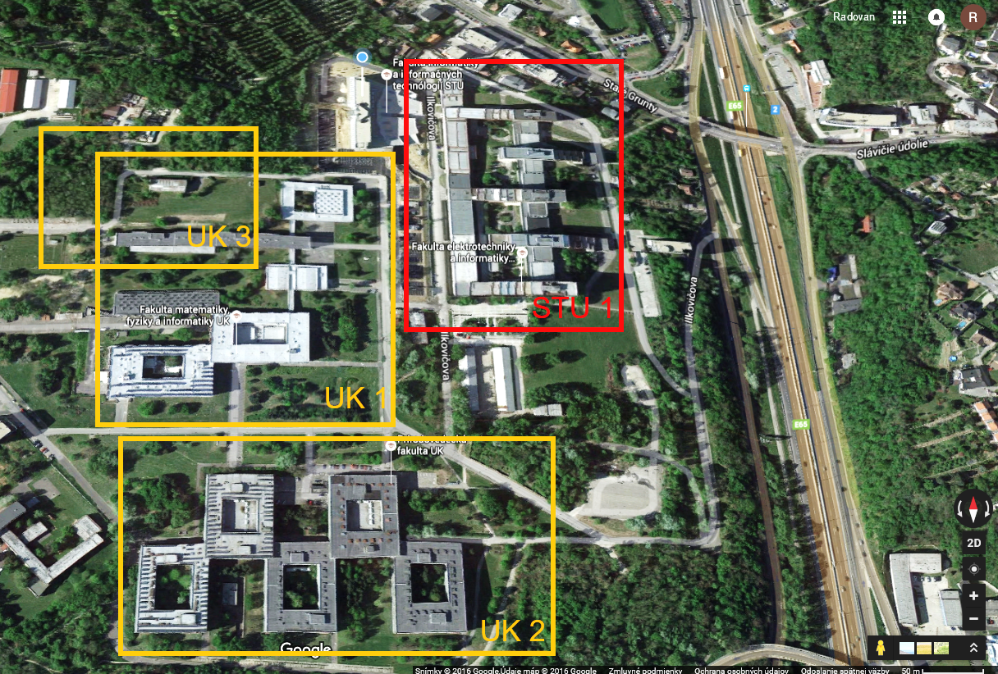
Lokalita: Mlynská dolina

Slide 32
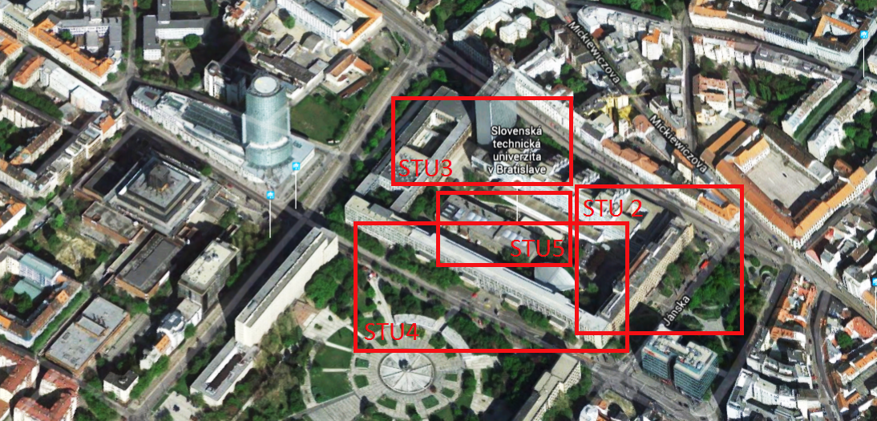
Lokalita: centrum Bratislavy

Slide 33
Navrhovaná štruktúra rozpočtu

Slide 34
Aktuálny stav prípravy spolupráca s JASPERS

Slide 35
Fázy prípravy projektu (JASPERS)
Managing Authority/ Beneficiary
Project Preparation, DA, OA, FS, CBA, FA etc...
Environmental Procedures
State Aid
Application Form
Notification
Action Completion Note (ACN)
Appl. Form & ACN to IQR
IQR Report
Final decision
< Usually 6 months - 2years >
< 6-8 weeks >
< 3 months
JASPERS Advisory
JASPERS IQR
EC
JASPERS
35

Slide 36
7 krokov v príprave projektu (JASPERS)
Popis socioekonomického, inštitucionálneho
a politického kontextu
Definícia cieľov
Identifikácia projektu
Technická uskutočniteľnosť
a environmentálna udržateľnosť
Finančná analýza
Ekonomická analýza
Riadenie rizík

Slide 37
Spolupráca s JASPERS
Metodika prípravy projektu a kostra „biznis plánu“
Rámcový popis projektu, „demand“ analýza
Zapracovanie pripomienok JASPERS,
spresnenie popisu aktivít a „option“ analýza
Očakávané kvantitatívne výstupy a synergie
Osnova a termíny pre štúdiu uskutočniteľnosti
Vplyv na životné prostredie a štátnu pomoc

Slide 38
Celkový harmonogram
2016
Začiatok projektu
2022
PRÍPRAVA
Predprojektová príprava
Hľadanie synergii UK + STU
Štúdia uskutočniteľnosti JASPERS
Schvaľovanie v EK
Zazmluvňovanie RO
Stavebná projektová dokumentácia
IMPLEMENTÁCIA
Stavebné konania
Verejné obstarávania
Dodávka investícií
Operačná fáza
Priebežný monitoring
Následný monitoring

Slide 39
ďalšie kroky

Slide 40
Ďalšie kroky prípravy
Dokončenie štúdie uskutočniteľnosti
(CBA, OA, FA...)
Environmentálne vplyvy EIA – posledné vyjadrenia
Štátna pomoc
Predloženie na posúdenie JASPERS (dec. 2016)
Posúdenie JASPERS
Predloženie na EK
Zamzluvnenie RO

Slide 41
Ďakujem za pozornosť

